Slide 1
Mathématiques
Les ressources autorisées
Les ressources d’appui
Les normes d’évaluation, à quoi servent-elles?
Notes:
Le titre est celui donné sur le site web du consortium

Slide 2
Ressources autorisées
Mathématiques 30-1
Mathématiques pré-calcul 12 Chenelière/ Mc Graw-Hill
Mathématiques 30-2
Principes mathématiques 12
Modulo/ Nelson
Mathématiques 30-3
Les mathématiques au travail 12
Éditions des Plaines/ Pacific Education Press
Notes:
Oscar

Slide 3
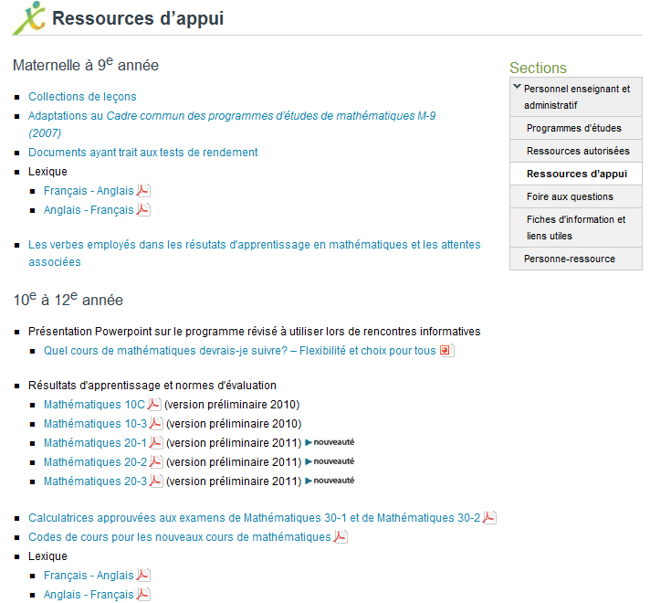
Ressources D’appui
Notes:
Oscar

Slide 4
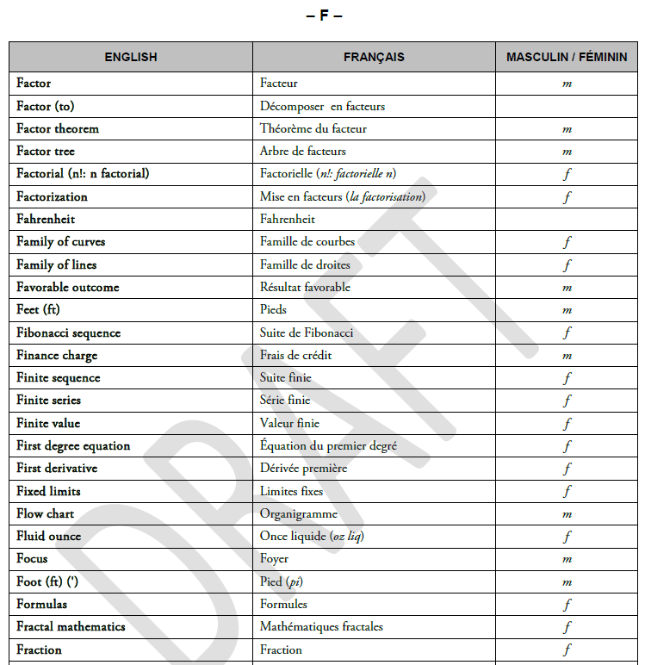
Lexique mathématique
Notes:
Oscar

Slide 5
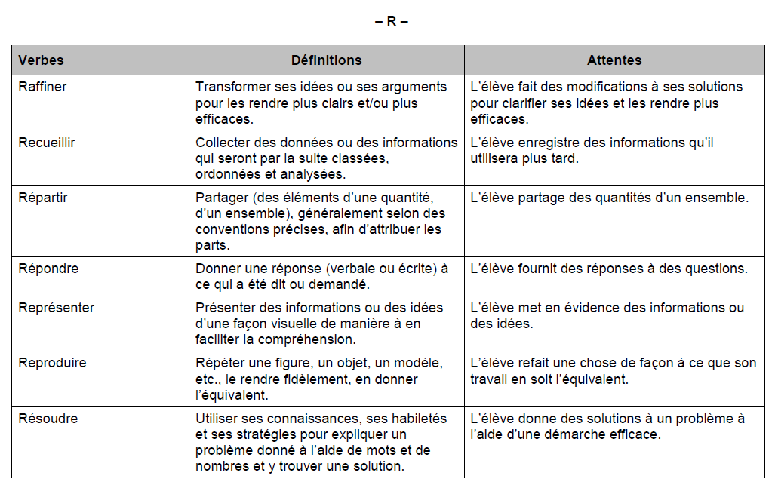
Les verbes employés dans les résultats d’apprentissage en mathématiques et les attentes associées
Notes:
Oscar

Slide 6
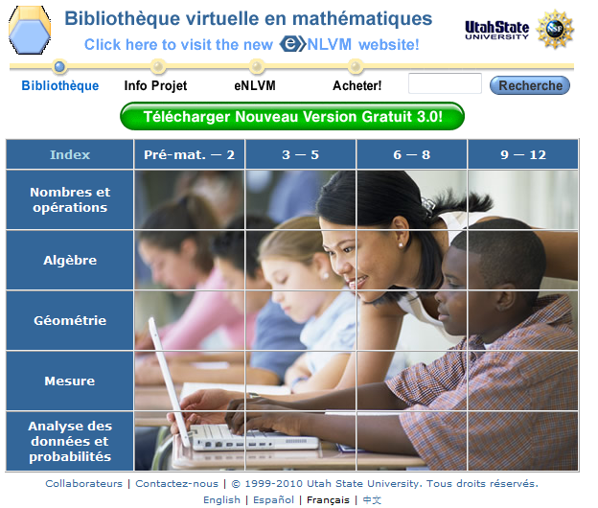
Notes:
Danielle

Slide 7
Notes:
Danielle

Slide 8
Notes:
Danielle

Slide 9
Notes:
Danielle

Slide 10
Comment utiliser les normes en salle de classe?

Slide 11
Objectif des normes
Donner aux enseignants du cours de mathématiques des normes clairement énoncées qui serviront à orienter l’enseignement en classe ainsi que l’évaluation.

Slide 12
Les normes du programme d’études des mathématiques
Les normes du programme d’études se définissent par les résultats d’apprentissage d’un cours ou d’une année d’un programme. Elles sont exprimées sous forme de résultats d’apprentissage généraux et spécifiques et d’indicateurs de rendement énoncés dans le programme d’études.

Slide 13
Les résultats d’apprentissage généraux
Les résultats d’apprentissage généraux sont les énoncés d’ordre général des principaux apprentissages attendus des élèves dans chacun des cours.

Slide 14
Les résultats d’apprentissage spécifiques
Les résultats d’apprentissage spécifiques sont des énoncés plus précis des habiletés spécifiques, des connaissances et de la compréhension que les élèves devraient avoir acquises à la fin de chacun des cours.

Slide 15
Les indicateurs de rendement
Les indicateurs de rendement fournissent un exemple représentatif de la profondeur, de l’étendue et des attentes d’ un résultat d’apprentissage.

Slide 16
Les normes d’évaluation
Les normes d’évaluation sont les critères utilisés pour juger le rendement individuel de l’élève par rapport aux normes du programme d’études.
On distingue :

Slide 17
LES Normes d’évaluation
La norme acceptable
L’élève doit obtenir une note comprise entre 50 % et 79 % inclusivement, c’est-à-dire qu’il a acquis de nouvelles habilités et une connaissance élémentaire des concepts et des procédures, correspondant aux résultats d’apprentissage généraux et spécifiques du programme en cours.

Slide 18
LES Normes d’évaluation
La norme d’excellence
L’élève doit obtenir une note égale ou supérieure à 80 %, c’est-à-dire qu’il possède une connaissance étendue et approfondie des concepts et des procédures, et est capable d’appliquer les connaissances acquises à une vaste gamme de contextes familiers et inhabituels de résolution de problèmes.

Slide 19
Le processus de LA création des normes
Les enseignants, ayant fait partie des groupes de travail chargés d’élaborer le programme d’études, ont exprimé la nécessité d’établir une interprétation uniforme du programme et des normes d’évaluation. C’est en réponse à cette demande, et conformément à son objectif d’établir et de communiquer clairement des résultats d’apprentissage précis et des normes rigoureuses, qu’Alberta Education a préparé le document sur les normes.

Slide 20
Le processus de LA création des normes
Rencontre des groupes d’enseignants de chaque niveau d’études sous l’égide d’Alberta Education. Ceux-ci passent en revue chaque résultat d’apprentissage dans le cadre de chaque sujet d’études afin de lui associer, de commun accord, des interprétations de la norme acceptable et de la norme d’excellence.
Une deuxième rencontre permet aux enseignants d’ajouter des exemples qui se rattachent à chaque norme.

Slide 21
Le processus de LA création des normes : exemple 1
Relations et fonctions 10C
Résultat d’apprentissage spécifique
L’élève devra :
7. Déterminer l’équation d’une relation linéaire à partir :
• d’un graphique;
• d’un point et d’une pente;
• de deux points;
• d’un point et de l’équation d’une droite parallèle ou
perpendiculaire;
pour résoudre des problèmes.
[L, R, RP, V]

Slide 22
Le processus de LA création des normes : exemple 1
Indicateurs de rendement | Norme acceptable | Norme d’excellence
7.5 Tracer le graphique de données linéaires découlant d’un contexte et écrire l’équation de la droite obtenue. | ✓Donner une solution partielle. | ✓Donner une solution complète, y compris les restrictions qui s’appliquent au domaine et à l’image.
Notes:
Oscar

Slide 23
Le processus de LA création des normes : exemple 1
Exercice 16 page 384 (Mathématiques 10 : fondements et pré-calcul)
Pascal accumule ses pièces de 1 $ et de 2 $. Il a 24 $.
Génère des données pour cette relation
Représente graphiquement les données.
Devrais-tu relier les points ? Justifie ta réponse.
Écris une équation qui relie les variables.
Justifie la forme d’équation choisie.
i) Pascal peut-il avoir 6 pièces de 2 $ et 8 pièces de 1 $ ?
ii) Pascal peut-il avoir 6 pièces de 1 $ et 8 pièces de 2 $ ?
Justifie tes réponses à l’aide du graphique et de l’équation.
Notes:
Oscar

Slide 24
Le processus de LA création des normes : exemple 1
a) Génère des données pour cette relation
Nombre de pièces de 2$, u | Nombre de pièces de 1$, d | Montant total
0 | 24 | 24
1 | 22 | 24
2 | 20 | 24
3 | 18 | 24
4 | 16 | 24
5 | 14 | 24
6 | 12 | 24
Notes:
Oscar

Slide 25
Le processus de LA création des normes : exemple 1
a) suite
Nombre de pièces de 2$ | Nombre de pièces de 1$ | Montant total
7 | 10 | 24
8 | 8 | 24
9 | 6 | 24
10 | 4 | 24
11 | 2 | 24
12 | 0 | 24
Notes:
Oscar

Slide 26
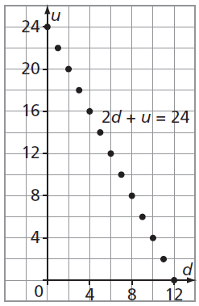
LE Processus de LA création des normes : exemple 1
Représente graphiquement les données. Devrais-tu relier les
points? Justifie ta réponse (p. 522 Mathématiques 10 :
fondements et pré-calcul)
Notes:
Oscar

Slide 27
LE Processus de LA création des normes : exemple 1
Écris une équation qui relie les variables.
L’élève a le choix entre les différentes façons
de trouver l’équation de la droite :
y = mx +b
m= -2 b = 24 donc l’équation est
u = -2d +24
Notes:
Oscar

Slide 28
L’application des nomes d’évaluation : Exemple 1
Norme acceptable : Donner une solution partielle.
Exemples :
L’élève dessine le graphique correctement
mais ne donne pas l’équation de la droite
L’élève donne les deux bonnes solutions mais
ne sait pas pourquoi il ne doit pas relier les
points ou continuer son graphique dans les
autres quadrants.
Notes:
Oscar

Slide 29
L’application des nomes d’évaluation : Exemple 1
Norme d’excellence : Donner une solution complète, y compris les restrictions qui s’appliquent au domaine et à l’image.
Exemples:
trouve l’équation de la droite
dessine correctement le graphique et ne relie
pas les points.
arrête son graphique au premier quadrant en
justifiant les restrictions ( il peut y avoir un
nombre de pièces de 1$ ou de 2$ négatif)
Notes:
Oscar

Slide 30
Le processus de LA création des normes : exemple 2
Géométrie 20-2
Résultat d’apprentissage spécifique
L’élève devra :
3. Résoudre des problèmes comportant la loi du
cosinus et la loi des sinus, excluant le cas
ambigu.
[L, R, RP]
Notes:
Oscar

Slide 31
Le processus de LA création des normes : exemple 2
Indicateurs de rendement | Norme acceptable | Norme d’excellence
3.4 Résoudre un problème contextualisé comportant plus d'un triangle. | ✓Résoudre un problème qui comprend plus d'un triangle en deux dimensions, avec l'aide d'un schéma. | ✓Résoudre un problème qui comprend plus d'un triangle en deux dimensions, sans l'aide d'un schéma, ou résoudre un problème qui comprend plus d'un triangle en trois dimensions.
Notes:
Oscar

Slide 32
Le processus de LA création des normes : exemple 2
Exercice 16, page 164 (Principes mathématiques 11)
La grande pyramide de Gizeh, en Égypte, a une base carrée de 232,6 m de côté. À l’origine, il y avait 221,2 m de distance entre le sommet de la pyramide et chaque coin de sa base.
Détermine l’angle de l’apex avec une des faces de la
pyramide (par exemple, ∠AEB) au degré près.
Détermine l’angle que forme chaque face latérale avec la
base (par exemple, ∠ EGF) au degré près.
Notes:
Oscar

Slide 33
Dessin tiré de la ressource : Principes des mathématiques 11, page 164
Le processus de LA création des normes : exemple 2
Notes:
Oscar

Slide 34
Le processus de LA création des normes : exemple 2
Dans quelle norme classez-vous ce problème?
Quels arguments d’appui avez-vous pour justifier votre réponse?
Notes:
Oscar

Slide 35
Le processus de LA création des normes : exemple 2
Comment pouvez- vous rendre ce problème à une norme d’excellence?
Notes:
Oscar

Slide 36
Le processus de LA création des normes : exemple 2
Enlever l’aide du schéma et enlever (par
exemple..).
poser une question qui va impliquer plus de
trois triangles et trois dimensions. ( p. ex.: en
comparant la longueur totale des segments
DG et AC avec la somme de deux autres
segments);
déterminer et comparer les mesures des
angles DEB et DEG.
Notes:
Oscar

Slide 37
À ton tour
Exercices # 3 a) et 7d), page 336 (Mathématiques pré-calcul 11) Associe une norme à chaque exercice ou problème
Exercices 23, page 339 (Mathématiques pré-calcul 11)
Quelle est la valeur simplifiée de cette expression?
Notes:
Oscar

Slide 38
À TON TOUR
Indicateurs de rendement | Norme acceptable | Norme d’excellence
5.4 Déterminer, sous forme irréductible, la somme ou la différence d'expressions rationnelles dont les dénominateurs ne sont pas les mêmes et qui peuvent ou non comprendre des diviseurs communs. | Simplifier les expressions dans lesquelles le plus petit dénominateur commun est composé, au maximum, de trois facteurs monomiaux à une variable ou de deux facteurs binomiaux à une variable. | Simplifier les expressions dans lesquelles le plus petit dénominateur commun est composé, au maximum, de trois facteurs binomiaux à deux variables.
Notes:
Oscar

Slide 39
À TON TOUR
Exercices 7 et 8, page 413 (Mathématiques pré-calcul 11)
Résous algébriquement l’équation
Résous graphiquement l’équation
Notes:
Oscar

Slide 40
À ton tour
Exercices 7 et 8, page 413 (Mathématiques pré-calcul 11)
Indicateur de rendement | Norme acceptable | Norme d’excellence
2.5 Résoudre algébriquement une équation comportant une seule valeur absolue et en vérifier la solution. | ✓Résoudre les équations de la valeur absolue qui contiennent des expressions linéaires, y compris la vérification de solutions et l'identification de racines étrangères, s'il y a lieu. | ✓Résoudre les équations de la valeur absolue qui contiennent des expressions quadratiques, y compris la vérification de solutions et l'identification de racines étrangères, s'il y a lieu.
Notes:
Oscar

Slide 41
À ton tour
Exercice 14, page 14 (Principes mathématiques 11)
Nicolas a formulé une conjecture à propos des médianes d’un triangle. Il a utilisé des triangles de tailles et de types différents pour collecter des éléments de justification. Ceux-ci ont toujours appuyé sa conjecture. Que pouvait-elle être ? Fournis d’autres éléments de justification à l’appui de la conjecture.
Notes:
Oscar

Slide 42
À ton tour
Exercice 14, page 14 (Principes mathématiques 11)
Notes:
Oscar

Slide 43
À ton tour
Exercice 14, page 14 (Principes mathématiques 11)
Indicateur de rendement | Norme acceptable | Norme d’excellence
1.1 Formuler des conjectures en observant des régularités et en identifiant des propriétés et justifier le raisonnement. | Formuler une conjecture et fournir une justification partielle. | Formuler une conjecture et fournir une justification complète.
Notes:
Oscar

Slide 44
Oscar NgoieKadila
Administrateur, Mathématiques
Direction de l’éducation française
French and International Education Services Sector
Téléphone: 780-643-1798
Oscar.NgoieKadila@gov.ab.ca
Danielle Lamoureux
Administratrice, Mathématiques
Direction de l’éducation française
French and International Education Services Sector
Téléphone: 780-643-1797
Danielle.Lamoureux@gov.ab.ca

